Slide 1
מחקר מתקדם בהנע חשמלי ואימות חומרה מעבדתי
בקרה אופטימלית מבוססת תעדוף שגיאה (OEPC) עבור ממיר Series-End למנועי PMSM ודיכוי זרמי סדרה אפס
Hardware-Efficient Optimal Error-Priority Control for Series-End VSI With ZSC Suppression
פרופ' דמיטרי ביימל
חבר בכיר ב-IEEE ✦
המחלקה להנדסת חשמל ואלקטרוניקה ✦
המכללה האקדמית להנדסה סמי שמעון ✦
מקסים רדקין
מועמד לתואר שני M.Sc. ✦
המחלקה להנדסת חשמל ואלקטרוניקה ✦
המכללה האקדמית להנדסה סמי שמעון ✦
ד"ר אלי גד ברבי
מנחה הפרויקט ומרצה בכיר ✦
המחלקה להנדסת חשמל ואלקטרוניקה ✦
המכללה האקדמית להנדסה סמי שמעון ✦

Slide 2
התפתחות המתודולוגיה
המעבר משיטת TDM לבקרת OEPC מרובת מטרות
🚀 אסטרטגיית ה-OEPC המוצעת (Optimal Error-Priority Control)
אופטימליות מרובת מטרות: תיקון מקסימום שגיאות פאזה ו-ZSC בו-זמנית. ✦
טבלת LUT דטרמיניסטית בת 96 מצבים: ריצה בפחות מ-1.75 µs. ✦
איזון דינמי מושלם בין זרמי הפאזות (DM) לדיכוי זרם סדרה אפס (CM). ✦
⏳ גישת ה-TDM הקלאסית (Time Division Multiplexing)
תיקון שגיאה בודדת בלבד בכל פסיעת בקרה. ✦
מעבר מחזורי סדרתי בין הפאזות, תוך החמצת תיקון שגיאות משניות. ✦
עקרון השימור: החלת מתח אפס/סירקולציה עצמית על פאזות שאינן בעדיפות. ✦

Slide 3
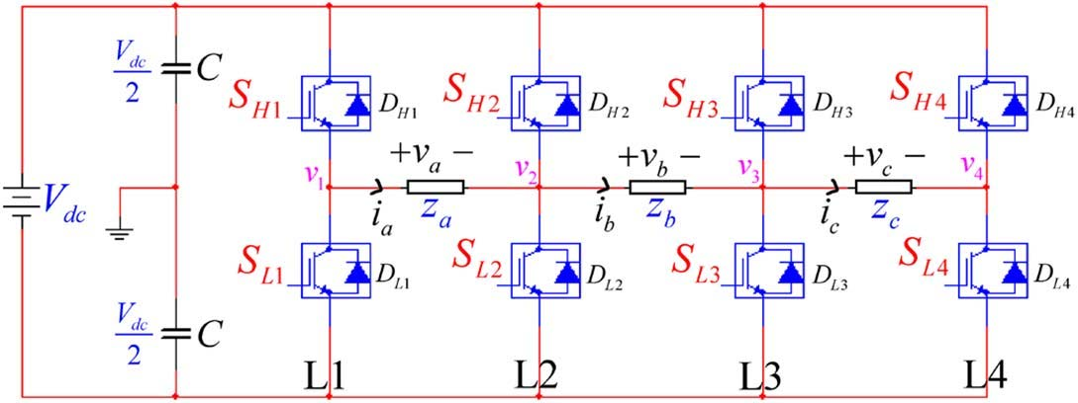
טופולוגיית המערכת ומידול
ארכיטקטורת Series-End VSI ואתגר זרמי סדרה אפס (ZSC)
יתרונות ואתגרים ב-4-Leg Series-End VSI
ניצולת DC מלאה (Ma = 1.0) ב-4 ענפים בלבד (8 מתגים במקום 12). ✦
מנוע PMSM בסלילים פתוחים להעלאת צפיפות ההספק והמומנט. ✦
מימוש חומרתי ייעודי (Altium): מודולי GaN מהירים (Power_Swech - GUN_ V2) ומדי זרם מבודדים (Isolated_Current_Sensor _V2_1). ✦
אתגר ה-ZSC: היעדר נקודת כוכב צפה יוצר מסלול סגור לזרמי סדרה אפס. ✦
צימוד פאזות: מיתוג ענף 4 משפיע בו-זמנית על כל זרמי הפאזות. ✦

Slide 4
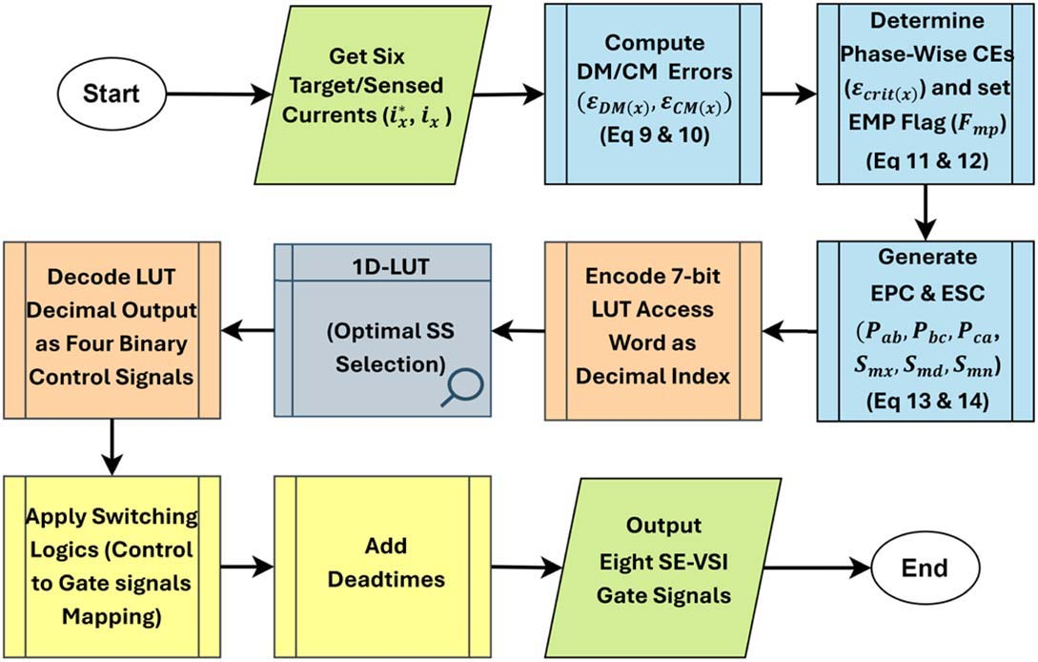
אלגוריתם הבקרה
עיבוד עדיפויות שגיאה וחתימת כתובת ל-LUT של 7 ביטים
עיבוד לוגי ישיר בקואורדינטות ABC
חישוב ישיר של 6 שגיאות זרם: 3 שגיאות DM ו-3 שגיאות CM. ✦
בחירת שגיאה קריטית לכל פאזה באמצעות השוואה זוגית. ✦
דגל EMP (Fmp): קובע האם דיכוי ZSC (CM) או זרמי הפאזות (DM) בעדיפות. ✦
קוד EPC: מיון לוגי של גודל השגיאות המוחלט ב-3 ביטים. ✦
קוד ESC: ייצוג סימני השגיאה ב-3 ביטים. ✦

Slide 5
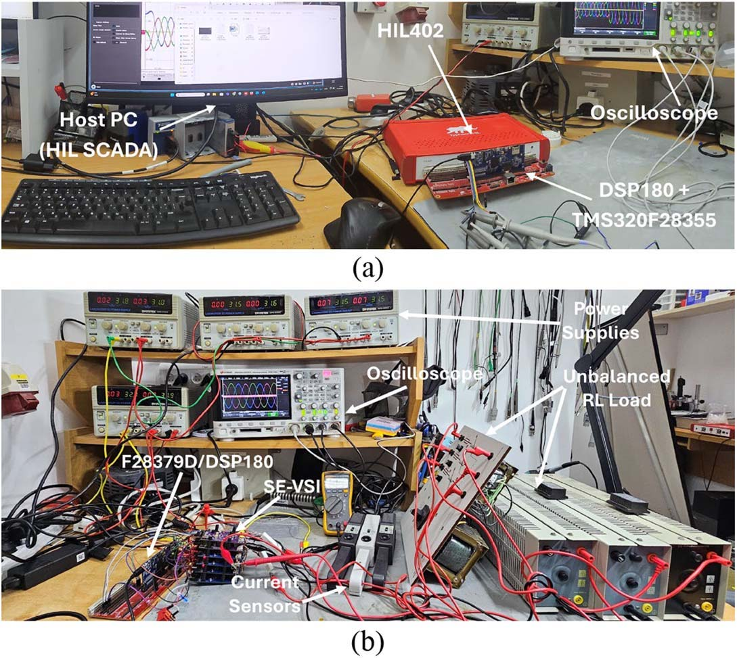
אימות וסימולציית זמן אמת
פלטפורמת הניסוי בטייפון בזמן אמת (Typhoon C-HIL Setup)
ארכיטקטורת ה-C-HIL והאימות המעבדתי
אמולטור Typhoon HIL402/HIL404 המדמה את המנוע והממיר בקצב 1 MHz. ✦
בקר DSP פיזי (TMS320F28335 / F28379D) המריץ את OEPC בזמן אמת. ✦
זמן ביצוע מעגלי מזערי: לולאת זרם ב-1.75 µs ב-150 MHz. ✦
אינטגרציית המערכת: חיבור ממשקי ה-DSP והטייפון, כיול חיישנים ואימות החומרה. ✦

Slide 6
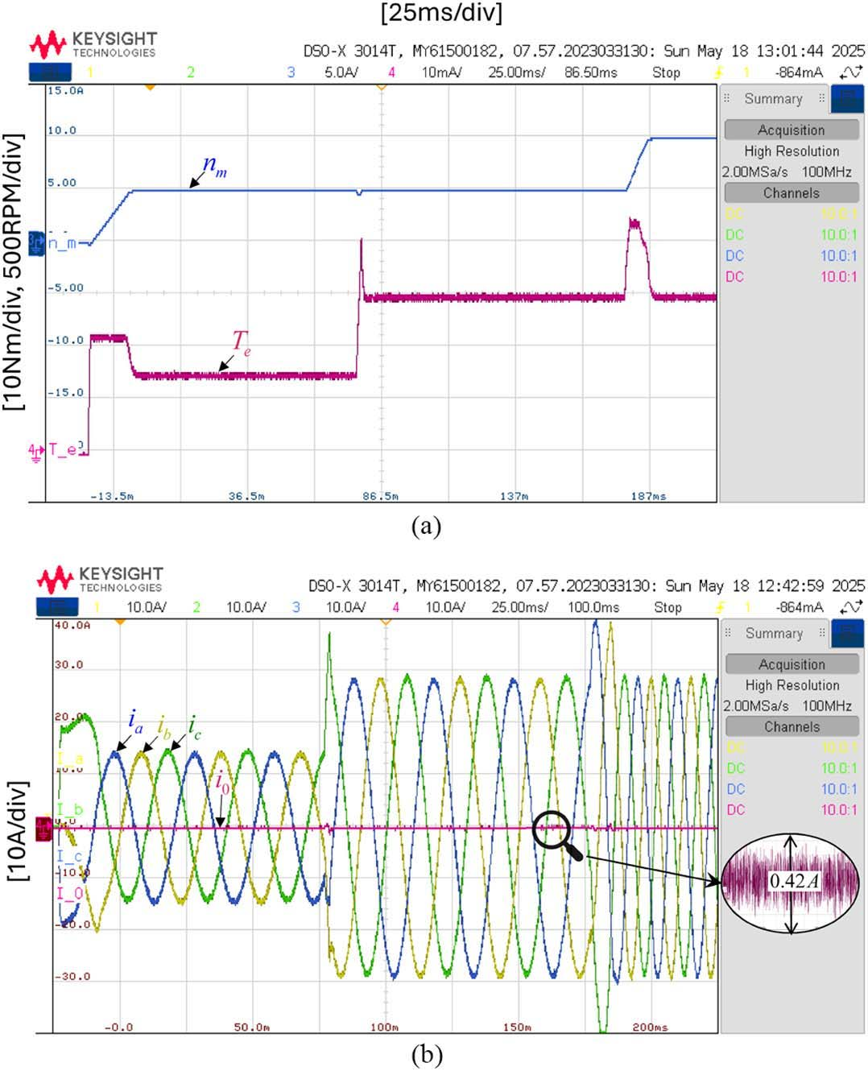
תוצאות ניסויי C-HIL
תגובה דינמית של מנוע ה-PMSM בזמן אמת תחת C-HIL
ביצועים דינמיים ודיכוי ZSC
האצה מ-0 ל-1500 RPM בזמן התייצבות מהיר ביותר (< 50 ms). ✦
דחיית הפרעות מומנט חדות (5 Nm עד 45 Nm) ללא נפילת מהירות. ✦
ריפל מומנט שנשמר בטווח של +/- 0.5 Nm בלבד. ✦
דיכוי מוחלט של ZSC: ריפל i0 נבלם מתחת ל-0.42 A בכל המעברים. ✦

Slide 7
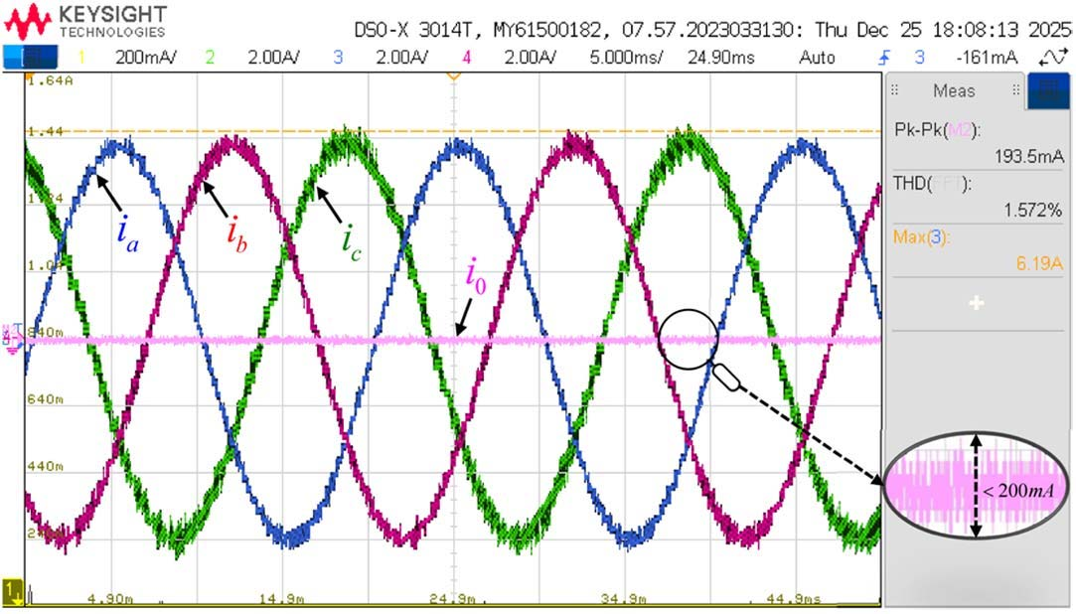
אימות חומרה מעבדתי
תוצאות ניסוי מעבדה תחת חוסר איזון פיזי קיצוני (+/- 25%)
מבחן מאמץ על אב-טיפוס ממיר GaN
אב-טיפוס מעבדתי מבוסס טרנזיסטורי GaN Systems GS66516B. ✦
חוסר איזון פיזי מכוון של +/- 25% בסלילי העומס (7.5, 10, 12.5 mH). ✦
זרמים סינוסואידליים מאוזנים לחלוטין עם THD = 1.57%. ✦
ריפל ZSC שנבלם ל-0.19 A בלבד תחת א-סימטריה קשה. ✦

Slide 8
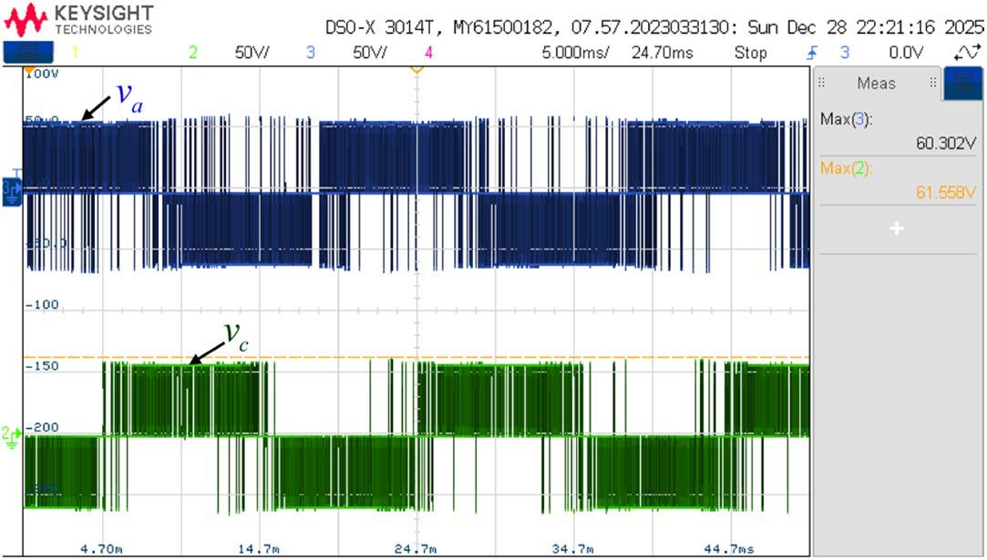
אימות חומרה מעבדתי
מדידת מתחים דיפרנציאליים ומודולציה בתדר משתנה
חלוקת Duty Cycles ונצילות אנרגטית
דפוסי מיתוג שונים מופקים בכל ענף לפיצוי על חוסר האיזון. ✦
ניצולת מתח DC מלאה (Ma = 1.0) ללא כניסה לרוויה. ✦
תדר מיתוג משתנה: מפחית כ-30% מהפסדי המיתוג ביחס ל-PWM רגיל. ✦
פיזור הרמוניות EMI טבעי ללא פיקים חדים. ✦

Slide 9
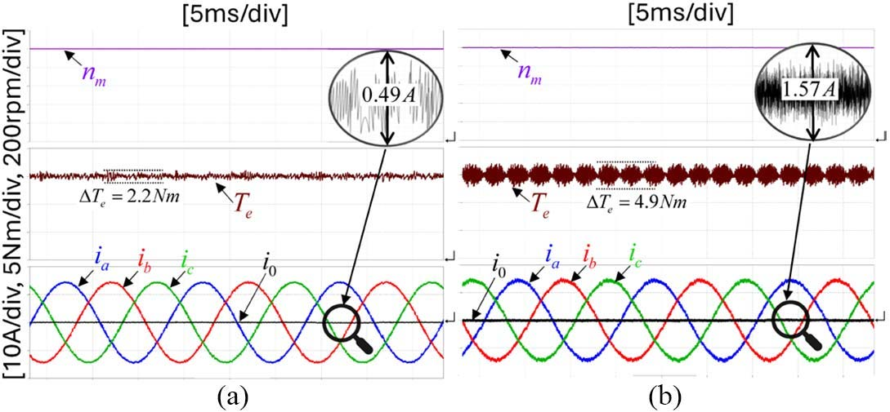
השוואת ביצועים ו-Benchmarking
השוואה מקיפה: בקרת OEPC מול שיטות קונבנציונליות
עומס חישובי ויעילות מיתוג
זמן ריצת OEPC: 1.75 µs ב-150 MHz - העומס הנמוך ביותר (100%). ✦
3D-SVM: עומס כבד פי 3.3 למחזור ותדר מיתוג קבוע. ✦
CBPWM: עומס כבד פי 16; סובלת מקפיצות זרם בזמני Dead-Time. ✦
Multi-Vector MPC: עומס כבד פי 150 ורגישות גבוהה לפרמטרים. ✦

Slide 10
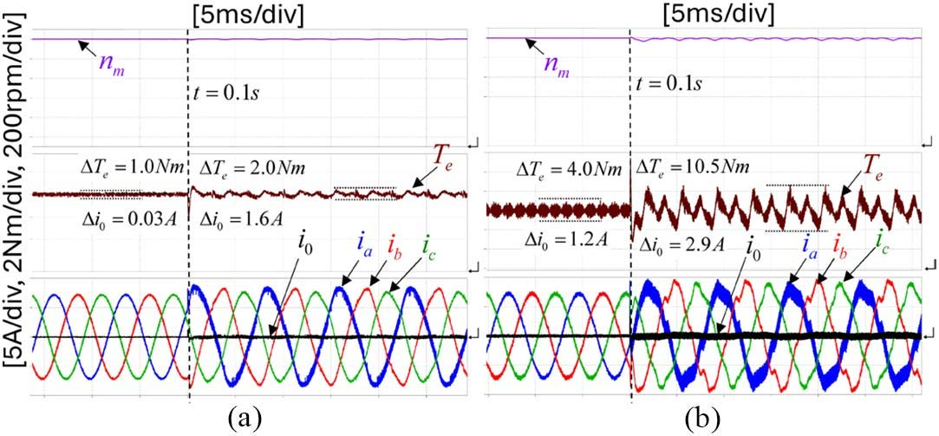
חסינות לתקלות פנימיות במנוע
חסינות אינהרנטית בפני קצר פנימי בין כריכות הסליל (ITSC)
הגנה פסיבית ובלימת זרם תקלה
קצר סטטור של 10% (ITSC) נבדק במצב מתמיד. ✦
CBPWM נכשלת לחלוטין וגורמת לבריחת זרם מסוכנת והרסנית. ✦
OEPC בולמת פסיבית את זרם התקלה ושומרת על פעולה יציבה. ✦
יכולת Limp-Home קריטית לרכב חשמלי ותעופה ללא חיישנים נוספים. ✦

Slide 11
תרומה מחקרית ופרסום מאמר
פרסום המאמר ב-IEEE TIE והבסיס הניסויי להצלחתו
🛠️ תרומת החומרה והניסויים שבוצעו ע"י מקסים
חיבור וכיול בקר ה-DSP מול אמולטור הטייפון בזמן אמת. ✦
תכנון והרכבת דרגת ההספק של ממיר ה-GaN Series-End. ✦
כיול עמדת עומס RL לא-מאוזנת ב-+/- 25% ומבחני מאמץ. ✦
איסוף נתוני אוסצילוסקופ מהיר ועיבוד אותות הרמוני (FFT). ✦
🌟 קבלת המאמר בכתב העת היוקרתי IEEE TIE
האימות המעבדתי וה-C-HIL היו הגורם המכריע לקבלת המאמר. ✦
ביצוע אינטגרציית החומרה, ממשקי ה-DSP והאימות הניסויי. ✦
אי-רישומו הרשמי נבע ממדיניות הקפאת שמות של IEEE לאחר סבב ראשון. ✦
הניסויים שבוצעו היוו את אבן היסוד שסללה את קבלת המאמר. ✦

Slide 12
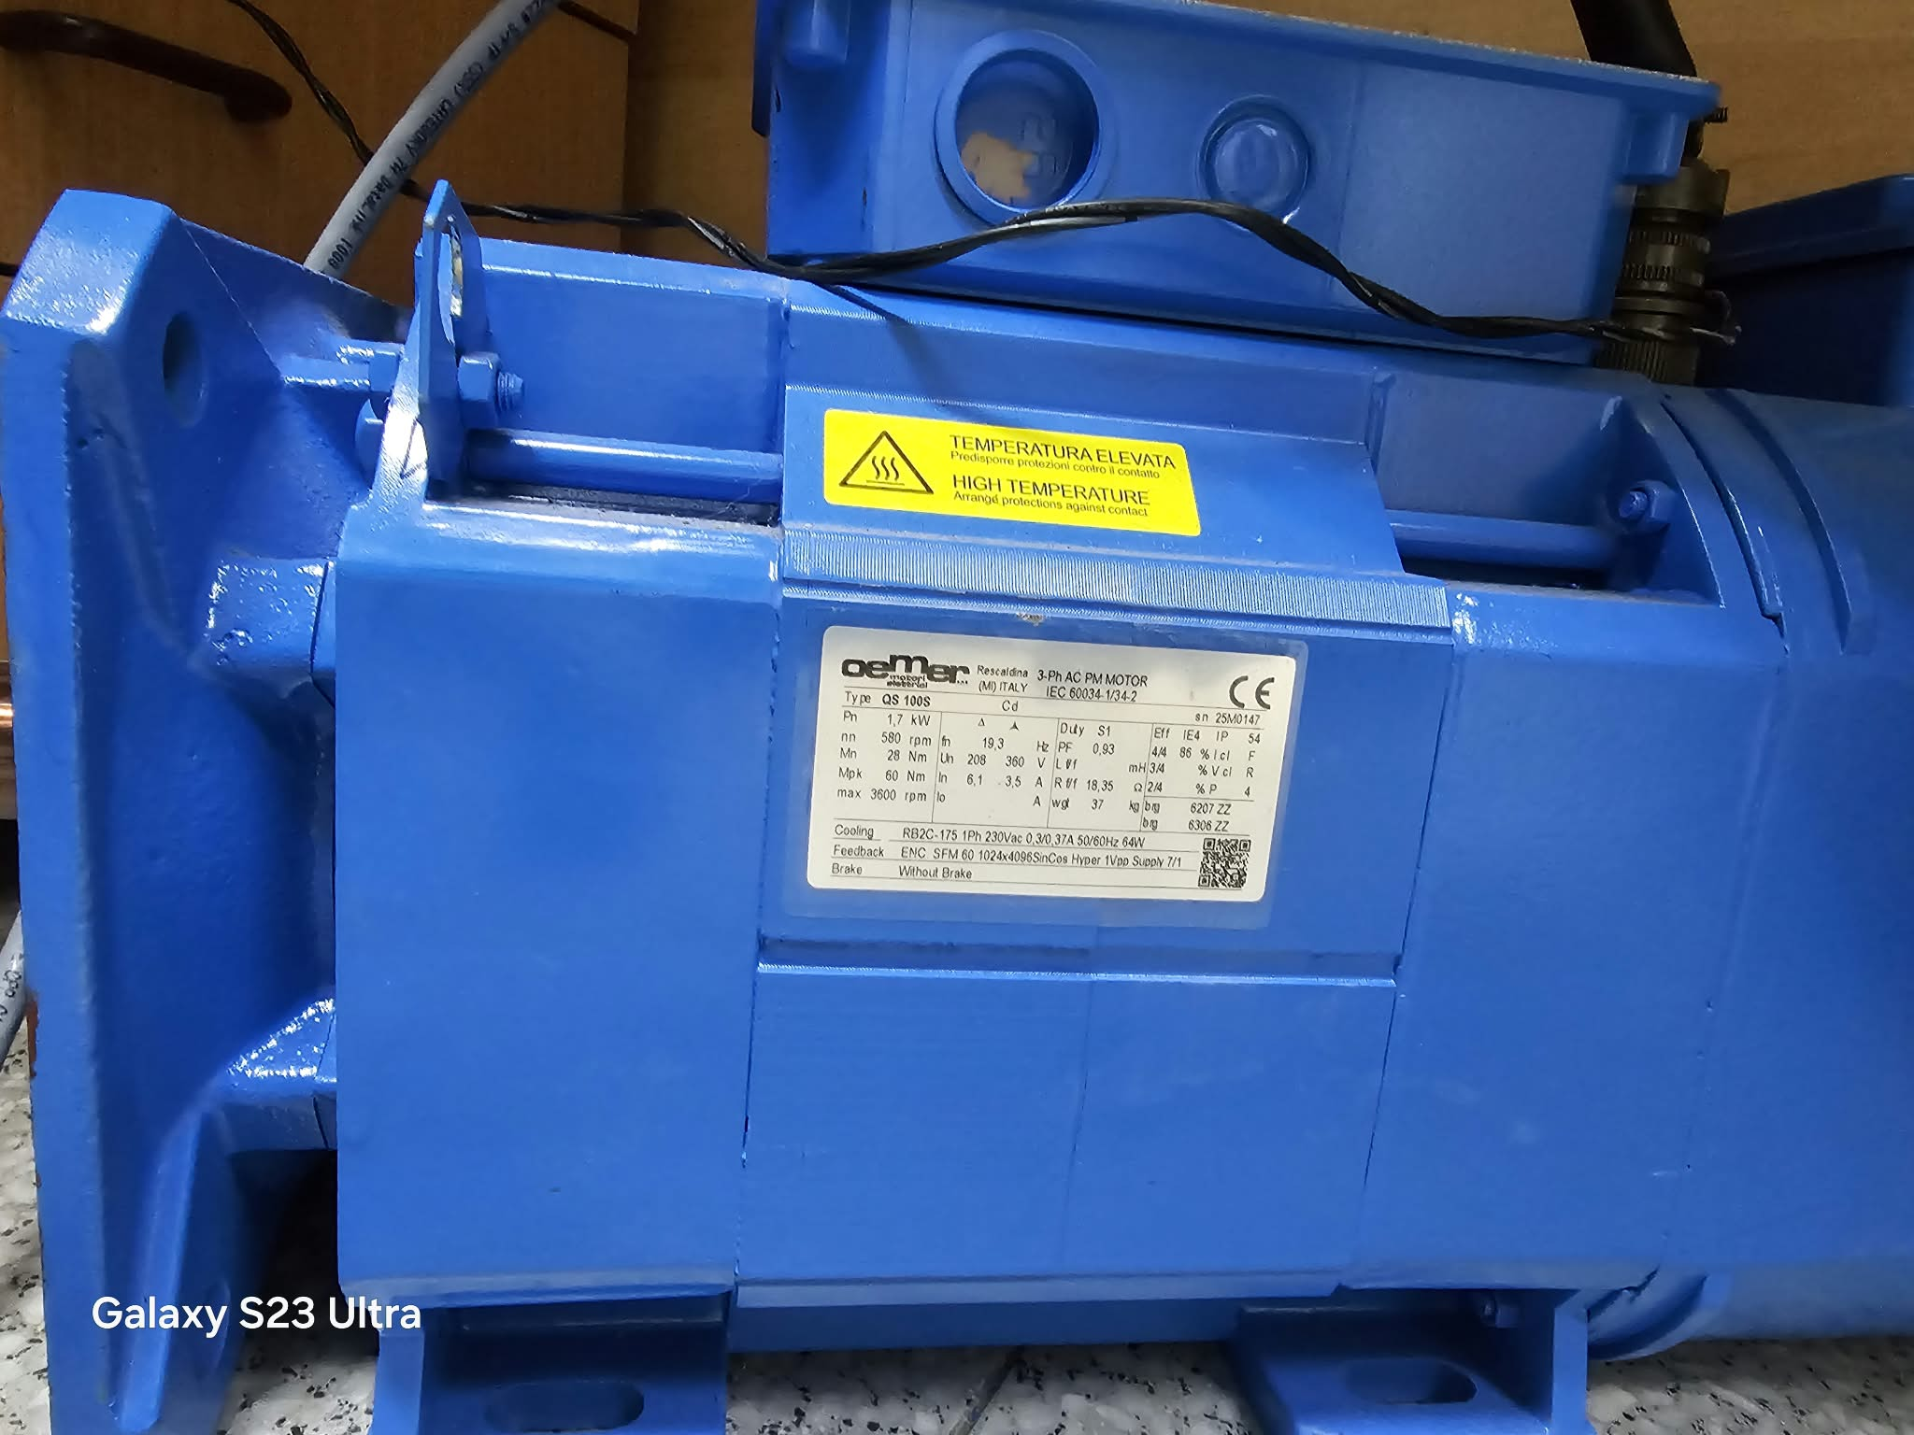
המשך המחקר ושלבים הבאים
התקדמות החומרה: מנוע ה-PMSM החדש והממירים שנבנו
עמדת הניסוי החדשה והמשך המחקר
מנוע PMSM תעשייתי חדש בסלילים פתוחים עם אנקודר אופטי SICK. ✦
ממירי SE-VSI ייעודיים שנבנו במעבדה עבור בדיקות דיינו בעומס מלא. ✦
המשך הניסויים המעשיים על גבי המנוע החדש ובדיקות בקרת שדה. ✦
אינטגרציה מלאה של מדידת נצילות, מומנט והחלשת שדה. ✦

Slide 13
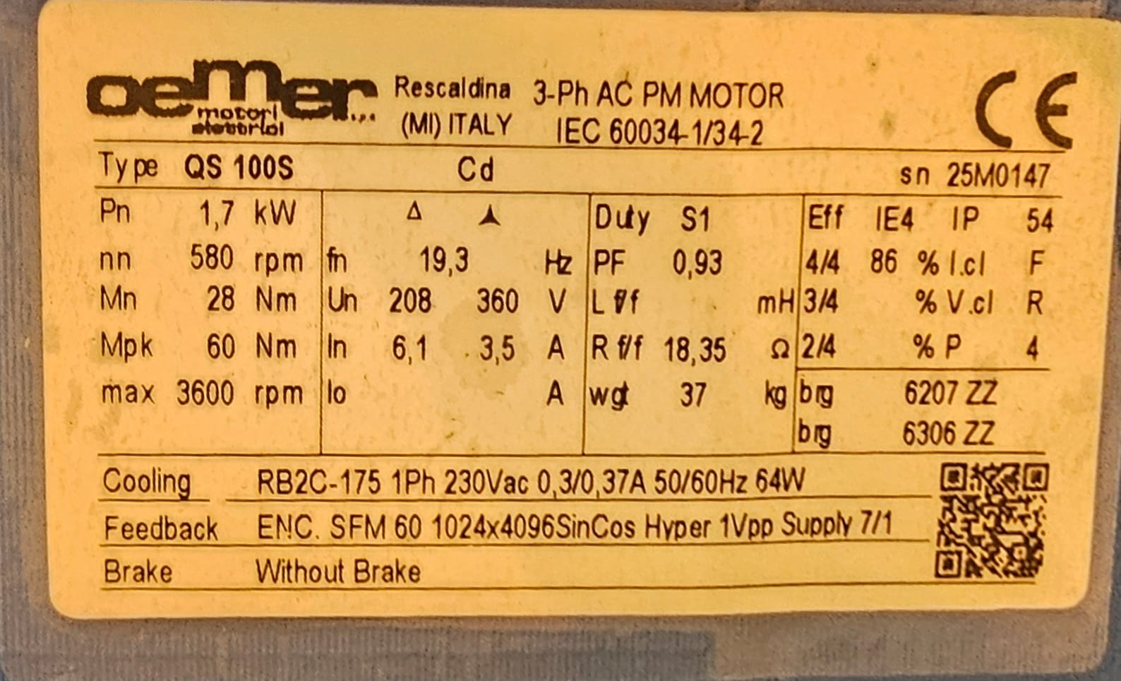
שילוב מכני ומבני
מכלול מכני בתלת-ממד (SolidWorks CAD) ואינטגרציית חיישנים
תכנון מכני מדויק ואינטגרציית חיישנים
מידול 3D מלא ב-SolidWorks של עמדת המנוע (PMSM_Load_Stend.SLDASM). ✦
תושבת מד מומנט T210 למדידות דינמיות ונצילות. ✦
פענוח פרוטוקול RS485 של אנקודר SICK Hiperface לקבלת זווית רוטור. ✦
מערכת הנדסית שלמה המשלבת בקרה, תוכנה, חומרה ומכניקה. ✦

Slide 14
סיכום ומסקנות
סיכום ההישגים המרכזיים והתרומה הטכנולוגית
📊 אימות מעבדתי והמשך המחקר
אימות תלת-שכבתי: סימולציה, טייפון C-HIL וחומרה פיזית מעבדתית. ✦
פרסום יוקרתי ב-IEEE TIE שהתבסס על תוצאות הניסויים של מקסים. ✦
המשך מחקר פעיל עם מנוע ה-PMSM התעשייתי החדש והממירים שנבנו. ✦
💎 פריצות הדרך ההנדסיות
חישוב אולטרה-מהיר (< 1.75 µs) על גבי DSP סטנדרטי וזול. ✦
דיכוי מלא של ZSC ללא מסננים פסיביים או שנאי בידוד. ✦
ניצולת DC מקסימלית (Ma = 1.0) ב-33% פחות מתגים. ✦
חיסכון של כ-30% בהפסדי מיתוג הודות לתדר משתנה. ✦
חסינות מוכחת לחוסר איזון של +/- 25% ולקצרים פנימיים. ✦

Slide 15
פתוח לשאלות ודיון
תודה רבה על ההקשבה!
המחלקה להנדסת חשמל ואלקטרוניקה - המכללה האקדמית להנדסה סמי שמעון (SCE)

